Slide 1
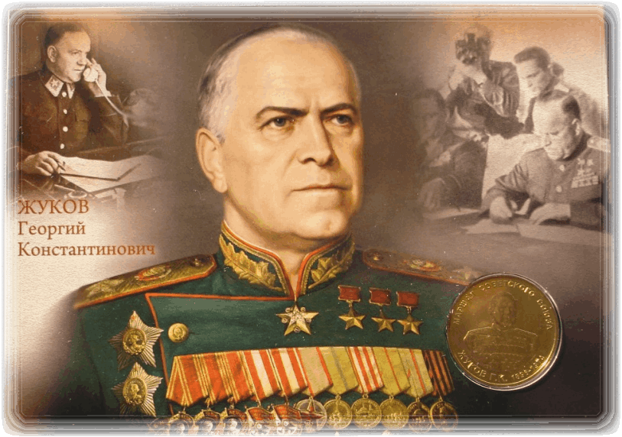
Муниципальное автономное некоммерческое общеобразовательное учреждение
средняя общеобразовательная школа №6 имени Ивана Евдокимовича Убийко станицы Сергиевской
МО Кореновский район
Краевой конкурс оборонно-массовой и военно-патриотической работы памяти маршала Жукова Г.К.

Slide 2
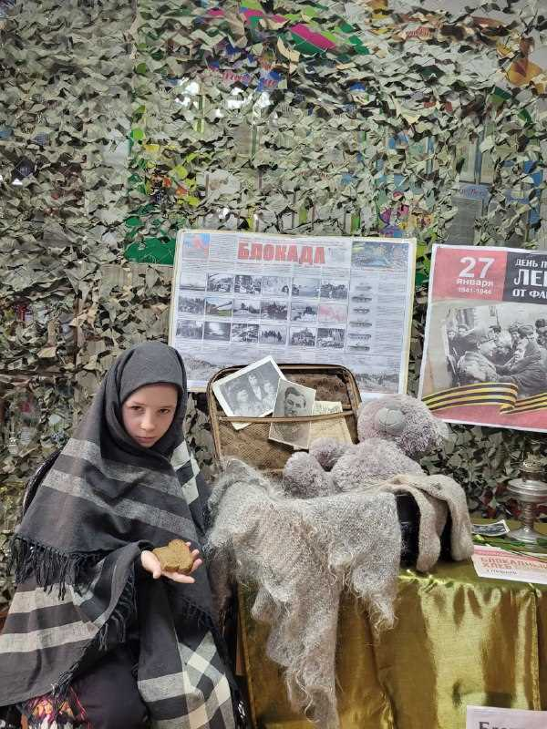
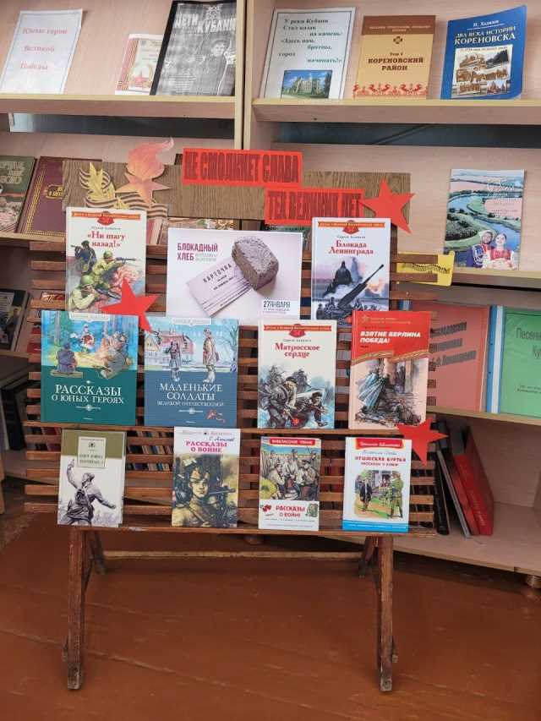
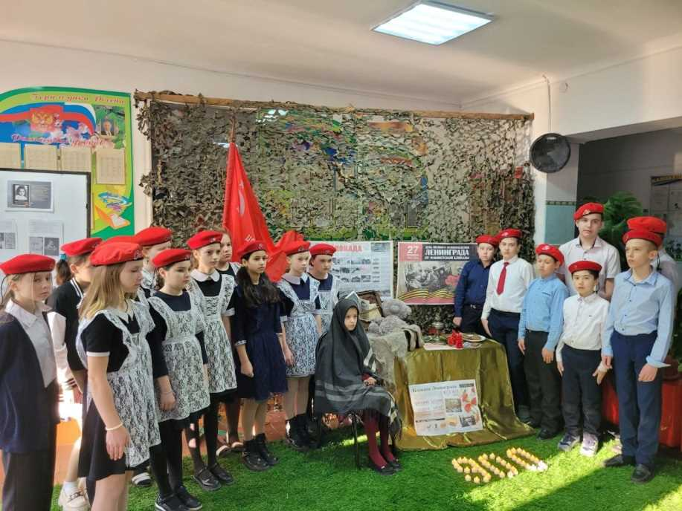
I этап «Зимний рубеж»
Проведение акции «Блокадный хлеб»
Урок Памяти «Блокадный Ленинград», в ходе которого говорили о тяжелых испытаниях, выпавших на долю жителей осажденного закрытого города Ленинграда: о голоде и холоде, о защите и обороне Ленинграда советскими солдатами.

Slide 3
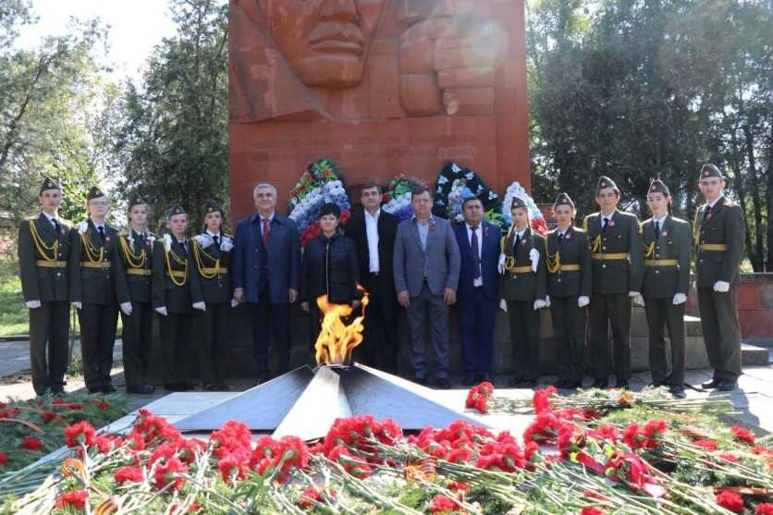
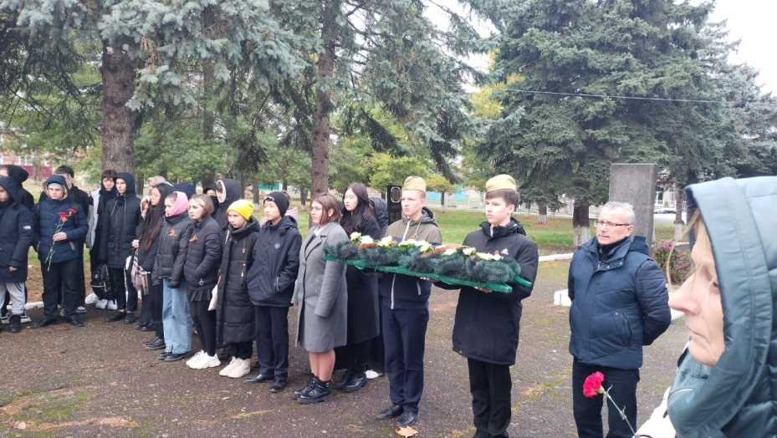
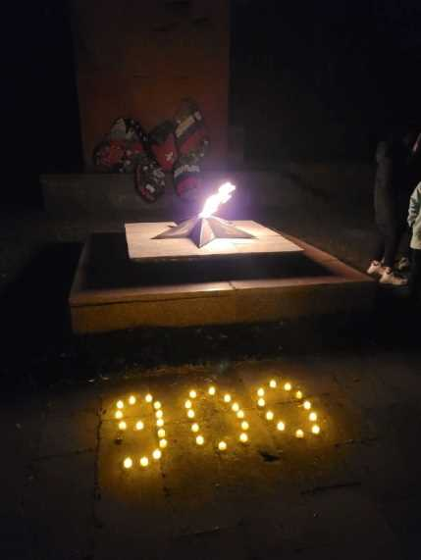
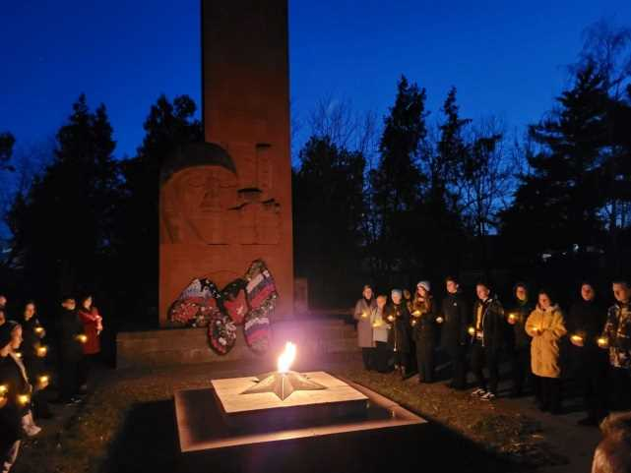
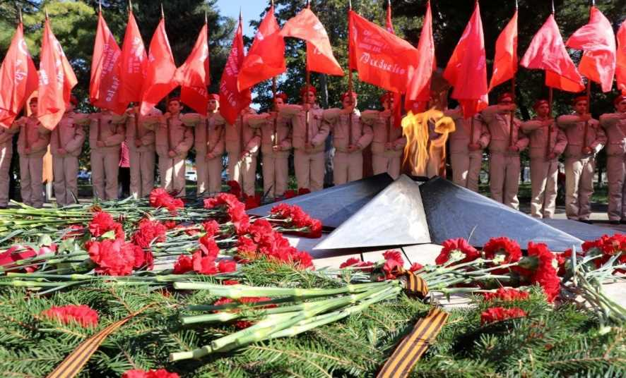
I этап «Зимний рубеж»
В память о жителях и защитниках города в скорбном молчании и с чувством бесконечной благодарности учащиеся 6-9 классов возложили цветы к памятнику воинам Великой Отечественной войны.

Slide 4
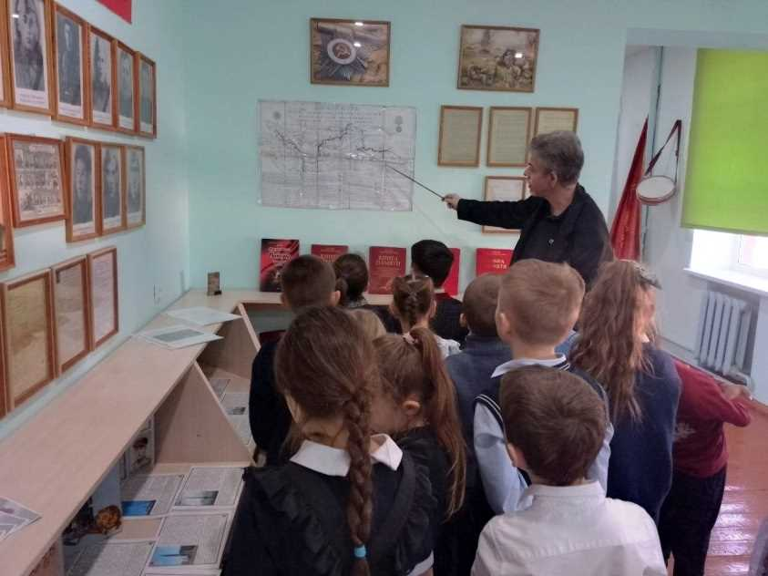
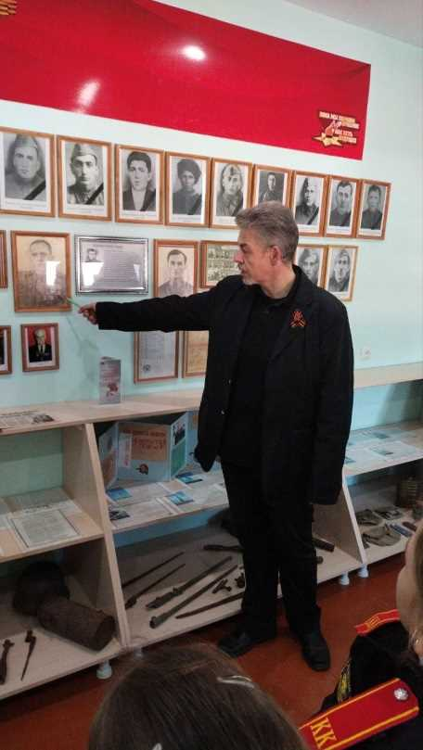
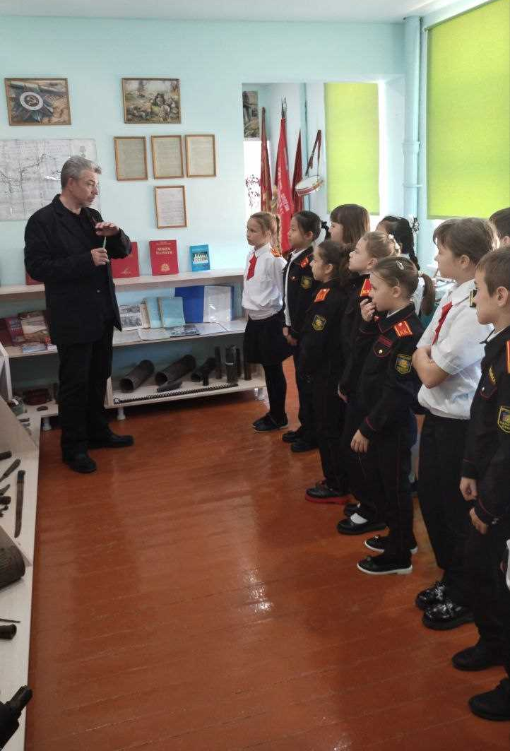
I этап «Зимний рубеж»
В МАНОУ СОШ №6 им. Убийко И.Е. проходят тематические музейные уроки для учащихся начальных классов. На обновлённой экспозиции школьникам были представлены документы, свидетельствующие о подвигах бойцов и командиров 409-й армянской стрелковой дивизии, которые вели тяжёлые бои на подступах к станице Сергиевской в период с 7 по 11 февраля 1943 года. Отдельный рассказ был посвящён героическому эпизоду – неравному бою, который приняла разведгруппа под командованием майора Айвазяна С.Г., чей портрет и послужной список находится в зале Боевой Славы вместе с оперативной сводкой штаба фронта и выпиской из журнала боевых действий

Slide 5
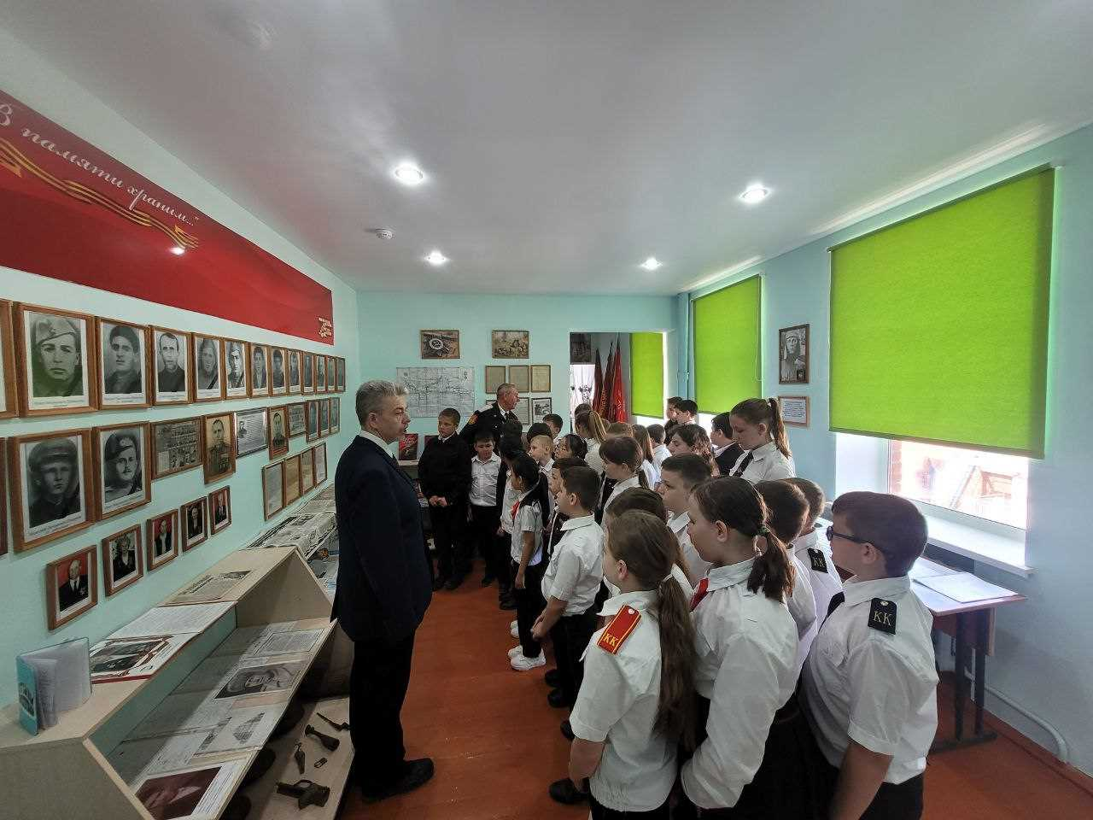
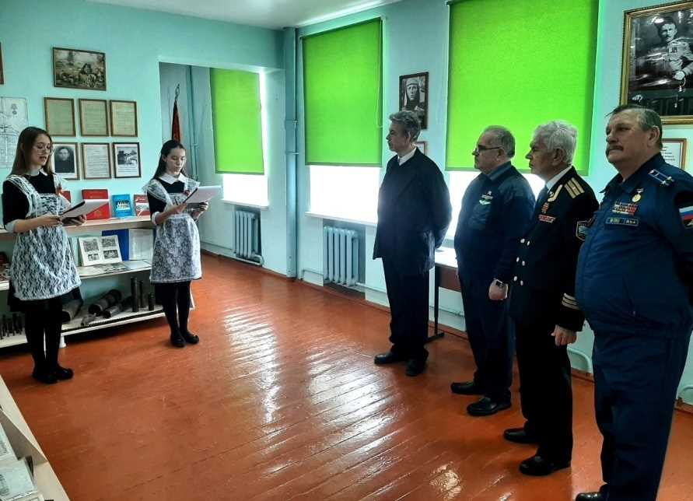
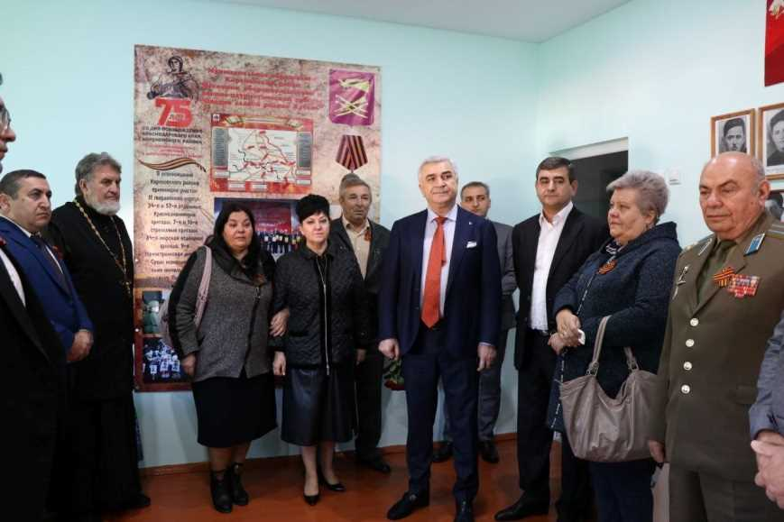
I этап «Зимний рубеж»

Slide 6
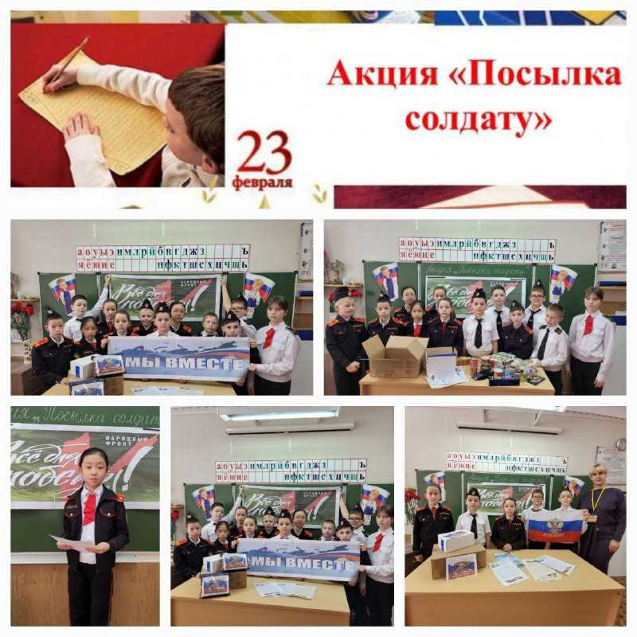
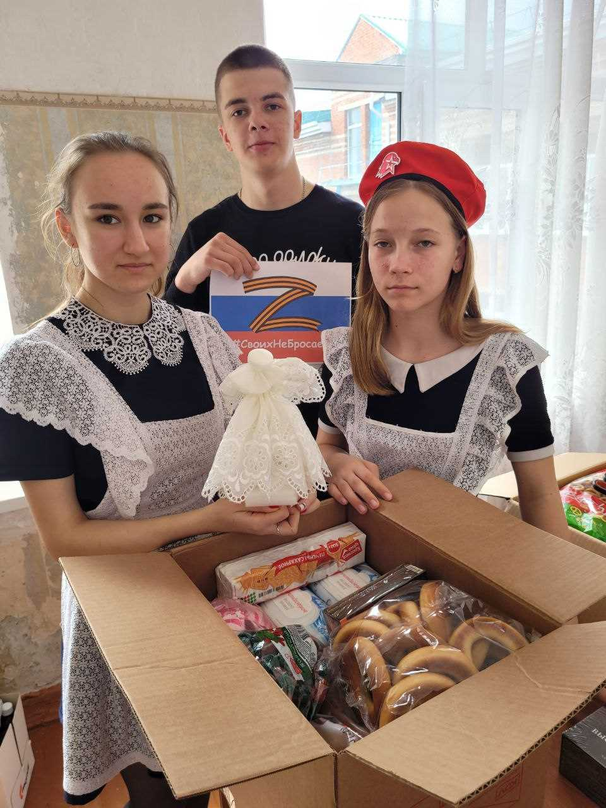
I этап «Зимний рубеж»
Учащиеся МАНОУ СОШ 6 приняли участие во всекубанской акции «Всё для победы"

Slide 7
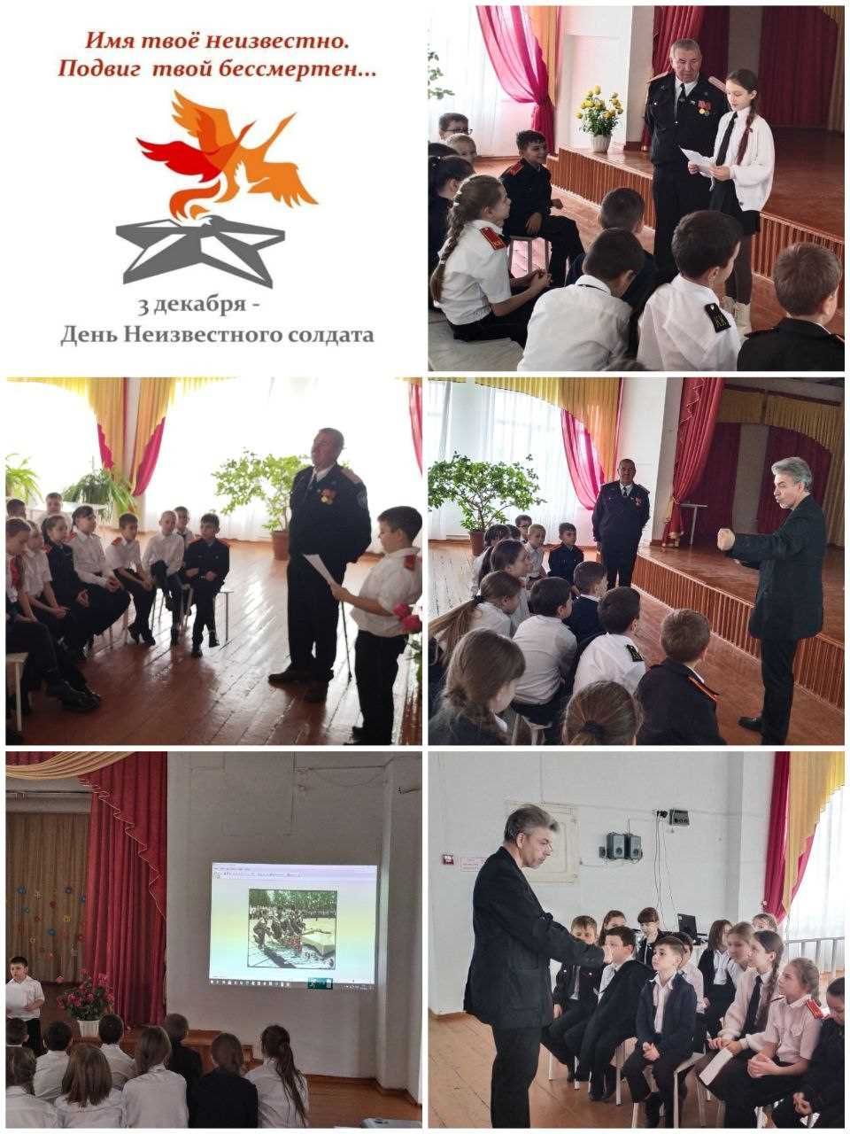
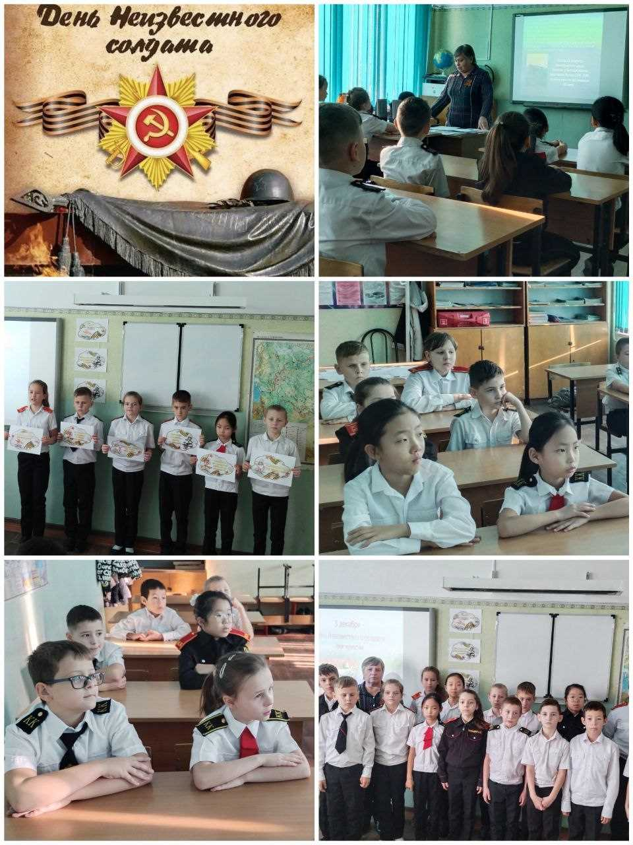
I этап «Зимний рубеж»

Slide 8
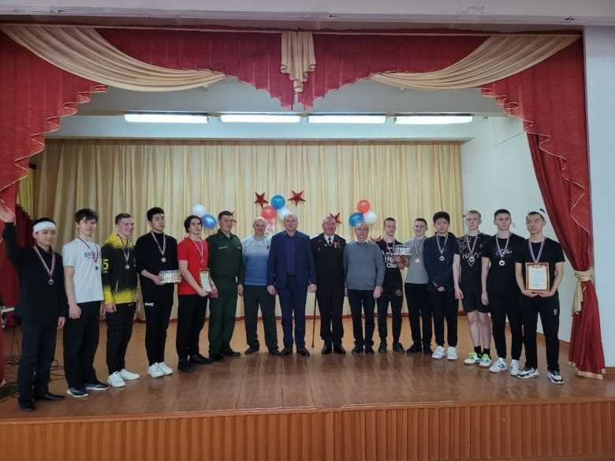
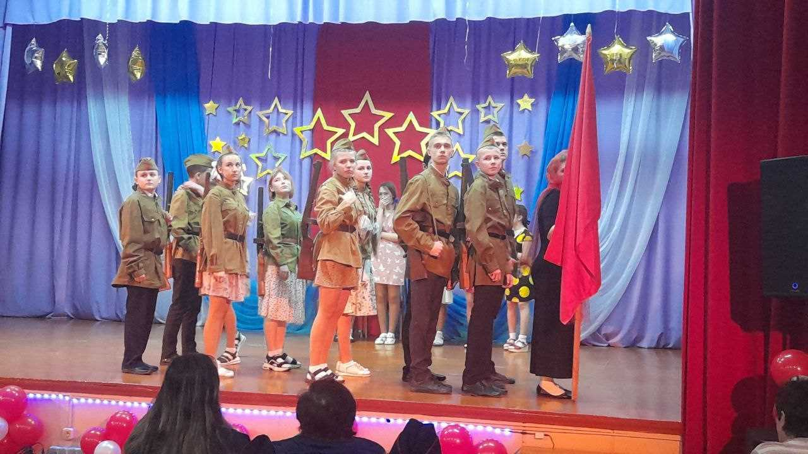
I этап «Зимний рубеж»
Учащиеся 9 классов приняли активное участие в районных мероприятиях и соревнованиях среди общеобразовательных учреждений и заняли
второе место в конкурсе «И песня тоже воевала»
Третье место в Военно-патриотической игре «Зарница»

Slide 9
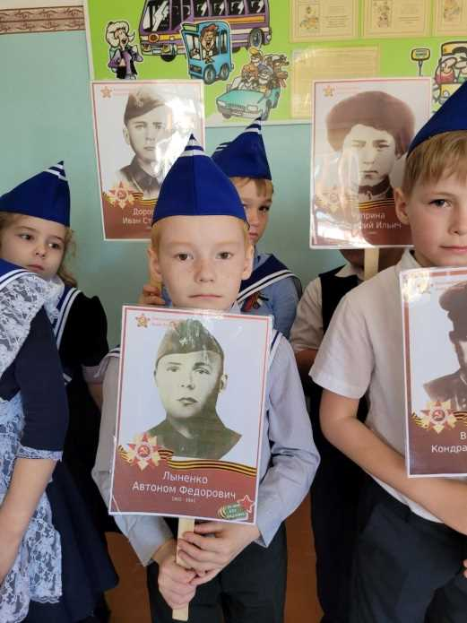
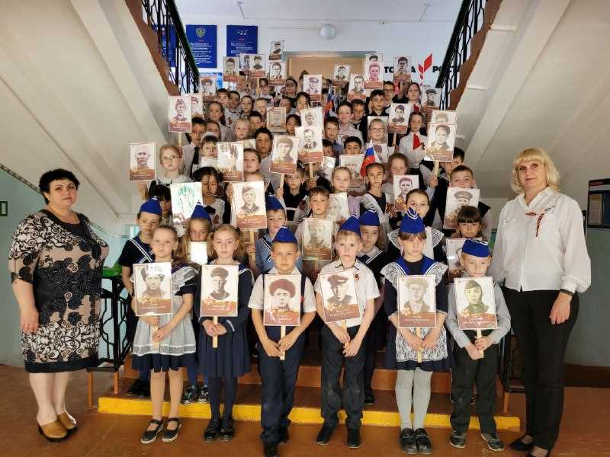
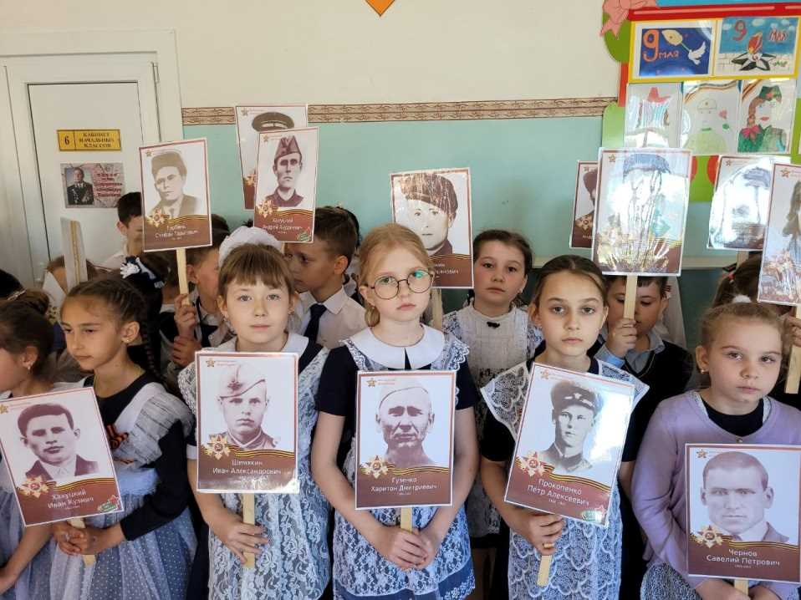
II этап «Марш Победы»
Акция «Бессмертный полк»

Slide 10
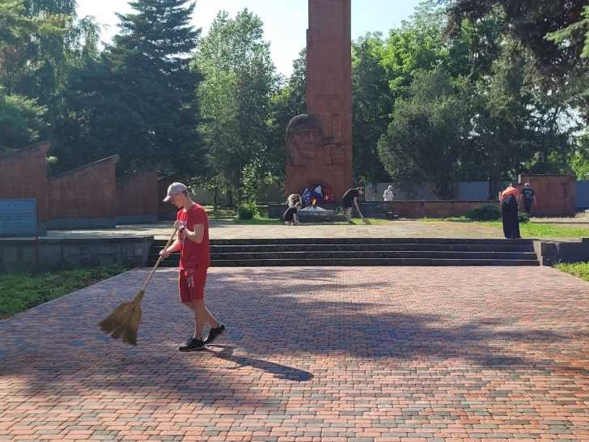
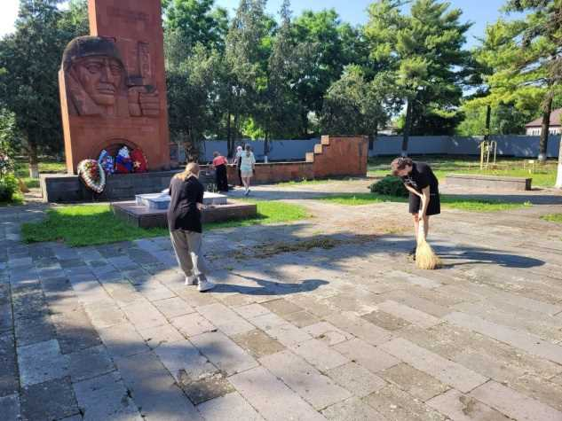
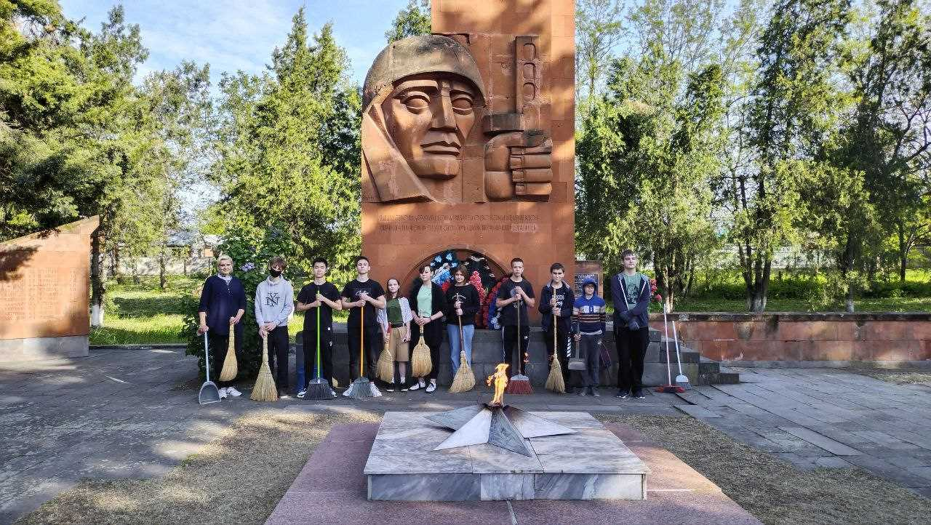
II этап «Марш Победы»
В преддверии праздника в честь Дня Победы учащиеся МАНОУ СОШ6 имени И.Е.Убийко навели порядок на территории мемориального комплекса, расположенного на территории парка напротив школы.

Slide 11
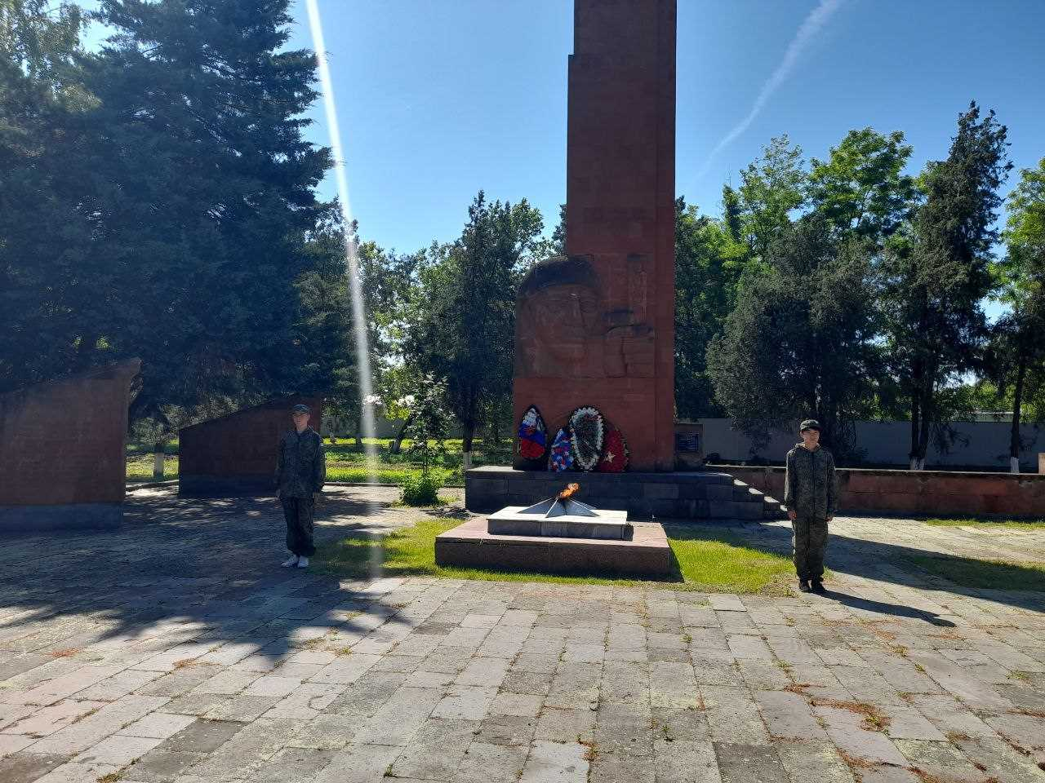
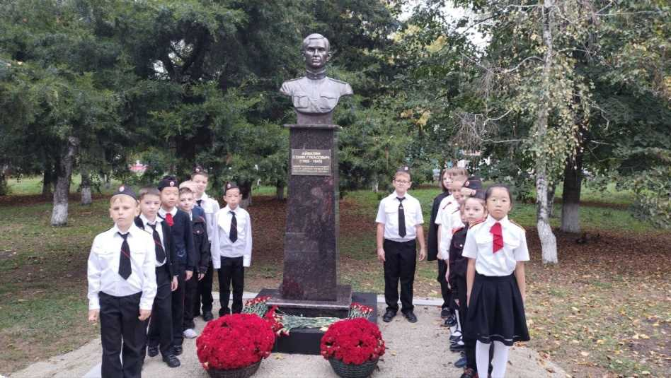
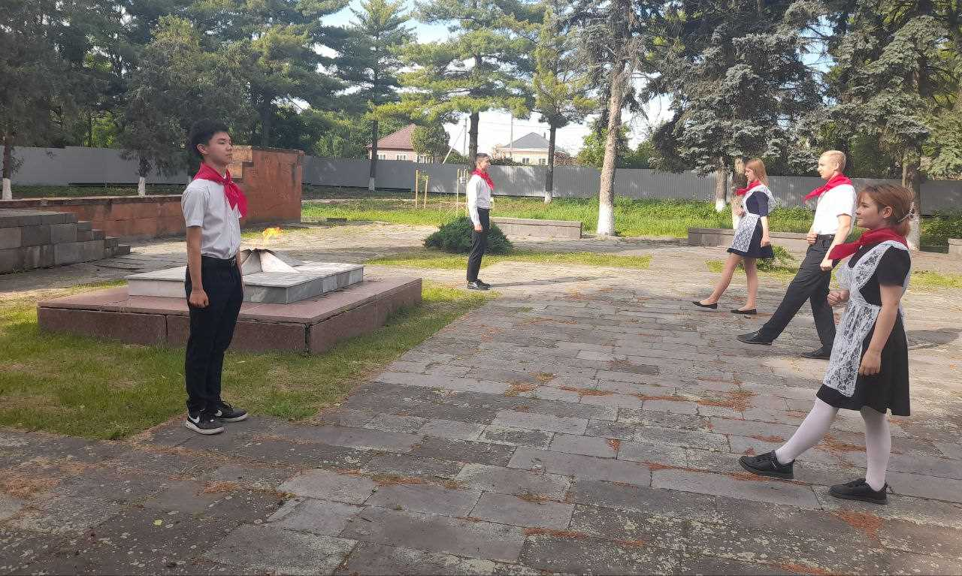
Вахта памяти Пост №1
III этап «Летнее наступление»

Slide 12
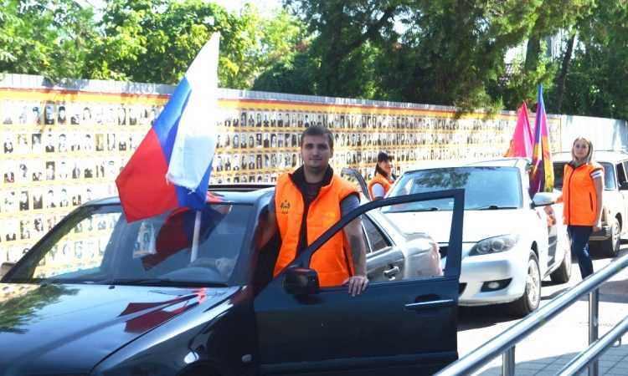
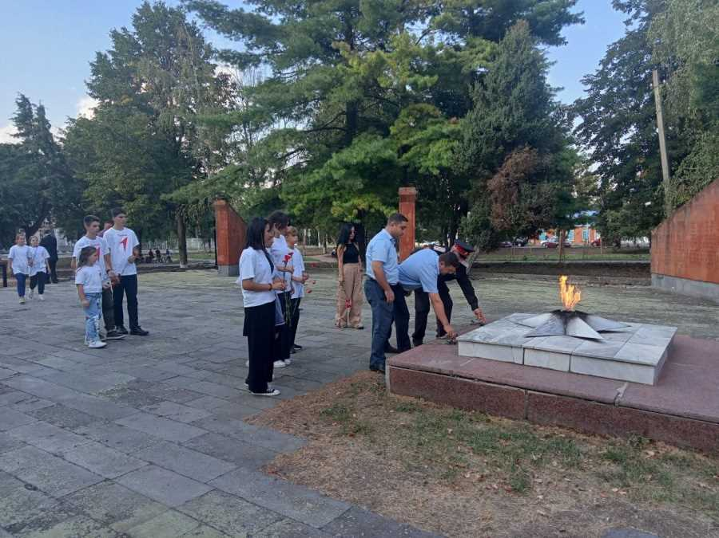
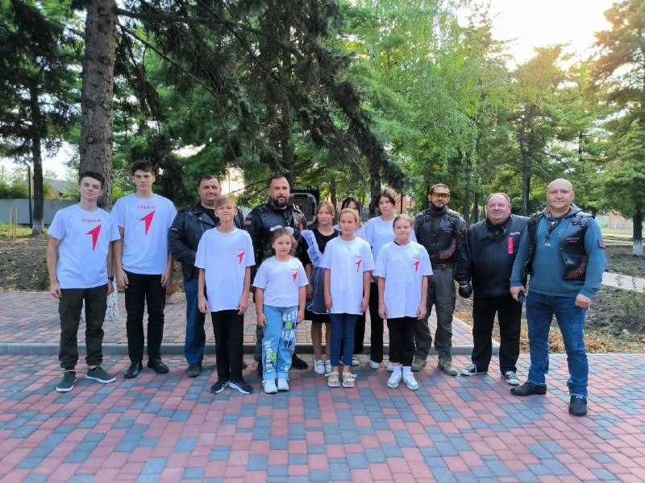
IV этап «Осенний прорыв»
Автопробег посвященный Дню образования Краснодарского края, приуроченный к 79-й годовщине Победы В ВОВ

Slide 13
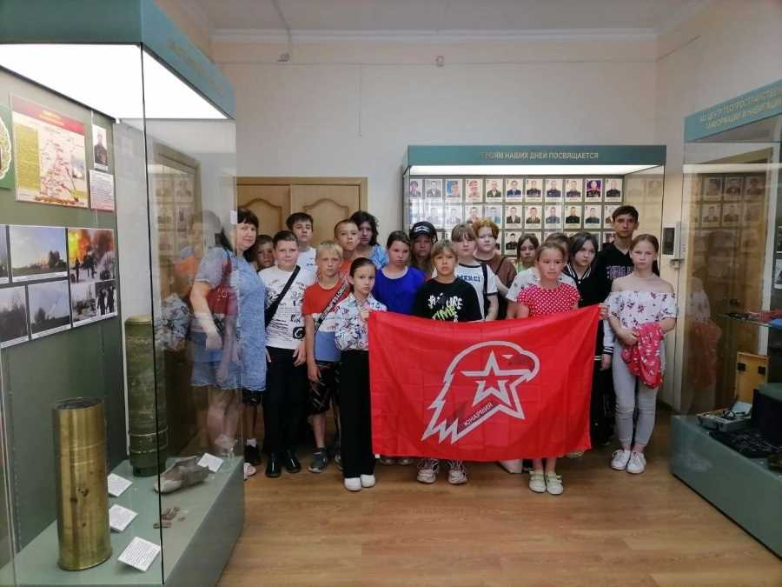
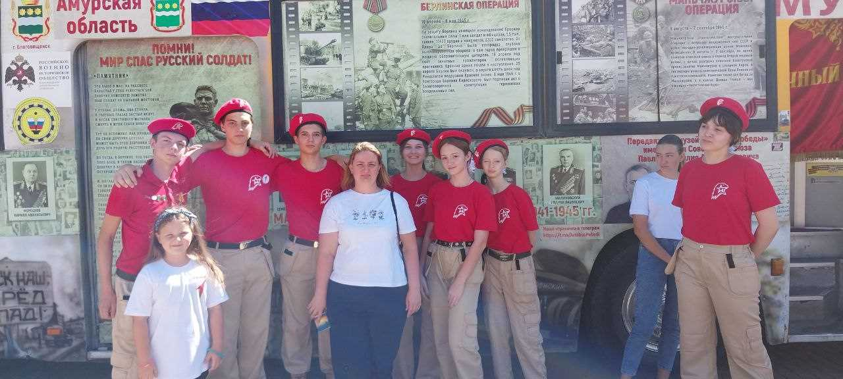
Посещение музеев и выставок Кореновского района посвященных ВОВ 19-41-1945г
IV этап «Осенний прорыв»

Slide 14
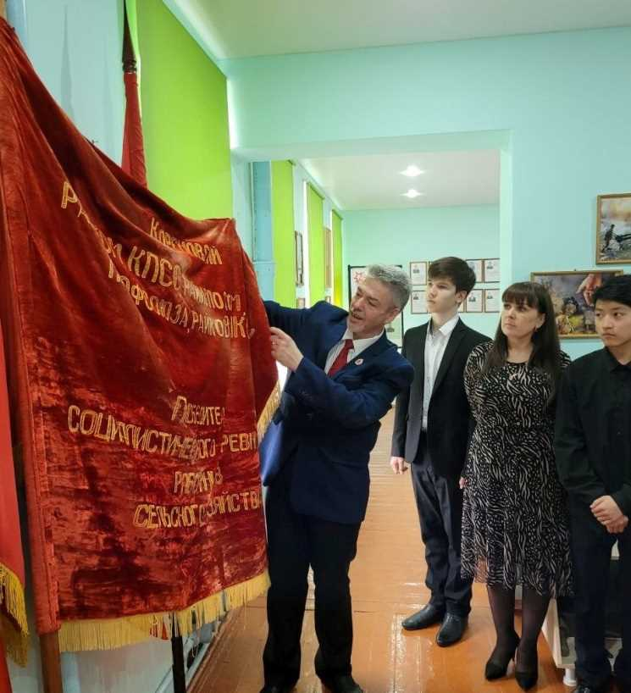
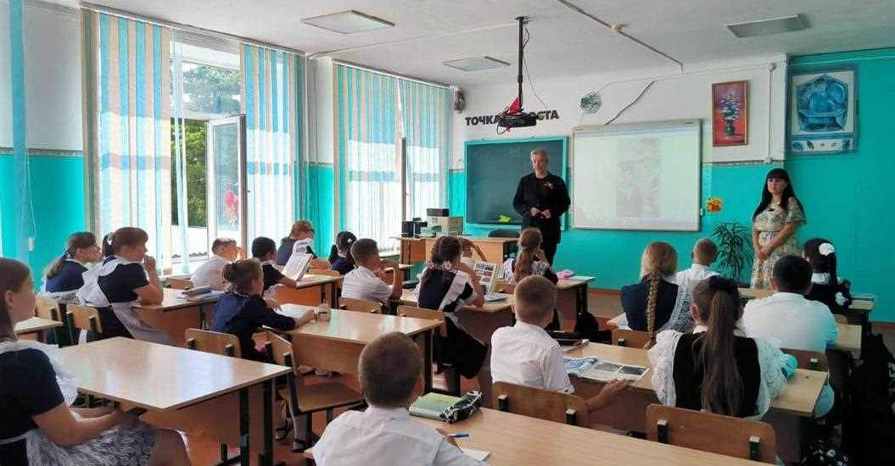
IV этап «Осенний прорыв»
В рамках тематического цикла к очередной годовщине освобождения Тамани в зале трудовой славы музея МАНОУ СОШ 6 прошли тематические уроки-экскурсии по ЗАЛУ ТРУДОВОЙ СЛАВЫ, где рассказывалось о подвигах наших станичников в период послевоенного восстановления хозяйства

Slide 15
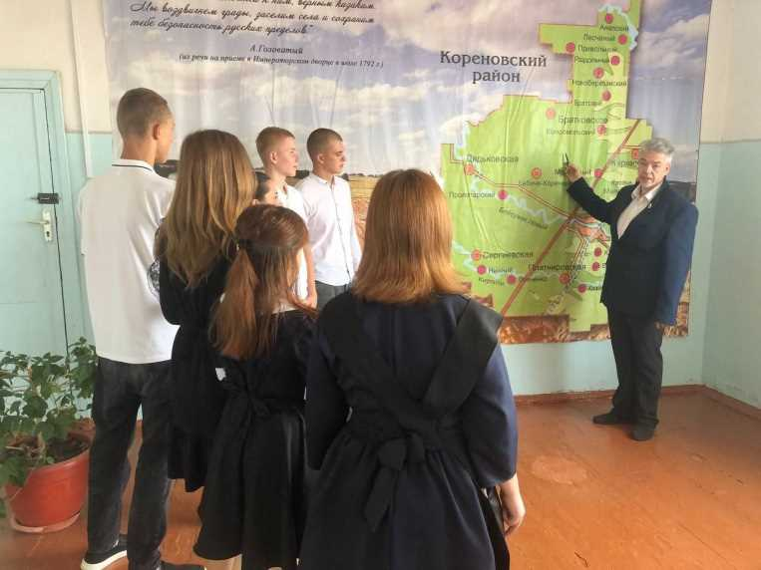
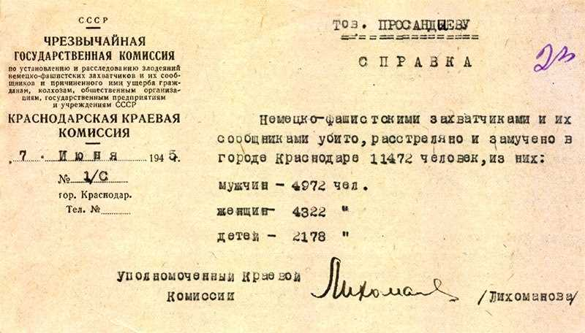
4 октября состоялось ежегодное итоговое мероприятие – тематический день «освобождение тамани от немецко-фашистских захватчиков». В числе почетных гостей были представители районных и краевых ветеранских организаций, а также представители муниципальных властей. Школьники читали стихи о тех памятных событиях, проводили экскурсии по музею, десятиклассники представили исследования о подвигах летчиков 298 истребительного авиационного полка ВВС красной армиии в ходе воздушного сражения за кубань. А также – танкистов 249-го отдельного танкового батальона. В завершение среди классов казачьей направленности и юнармейских классов провели викторину на знание имен и событий, связанных с битвой за кавказ.

Slide 16
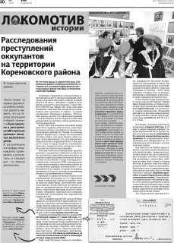
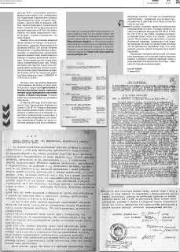
url=https://korvesti.ru/novosti/141-ocherki/15120-rassledovaniya-prestuplenij-fashistskikh-okkupantov-na-territorii-korenovskogo-rajona

